Slide 1
2020级电子与通信工程专业硕士
现代通信技术
Modern Communication Technologies
电子与信息工程学院
陈 翔
2020-2021学年第一学期

Slide 2


天通一号-02星
https://c.m.163.com/news/v/VCQC5FFC8.html?spss=newsapp&spssid=d76cd77ed598b8f5d93ea5e56a6258e1&spsw=1
纪念为大S作出过杰出贡献的中国卫星通信领域先辈们！

Slide 3
第六讲 抗衰落技术

Slide 4
第一部分
概述
电平储备
功率控制
分集技术
分集性能分析

Slide 5
概 述

Slide 6
什么叫衰落？
在无线通信的信道传输过程中，由于大气及地面的影响而发生传播损耗及传播延时随时间变化的现象叫做衰落。
衰落根据其频率特性可以分为二类：非频率选择性衰落（又称平衰落）和频率选择性衰落。
衰落根据其时间特性可以分为二类：快衰落和慢衰落。

Slide 7
衰落有什么影响？
衰落影响之一：接收电平降低，无法保证正常通信。
衰落影响之二：接收波形畸变，产生严重的误码。
衰落影响之三：传播延时变化，破坏与时延有关的同步。
衰落影响之四：在快衰落情况下，由于信道特性变化迅速，影响对信道的估计及跟踪。
所以，对抗衰落是无线通信必需认真解决的问题。

Slide 8
如何对抗衰落？
工程上：减少通信距离；增加发送功率；调整天线高度。
宏观尺度：在移动通信中采用微蜂窝、直放站、中继（协作）、多跳路由选择等。
微观尺度：采用分集（收/发）技术、均衡技术、瑞克技术、编码技术等。

Slide 9
电平储备法

Slide 10
工作原理
非频率选择性衰落主要体现为接收电平的降低。
统计特性：平均接收电平；接收电平降低到某个门限值以下的概率。
抗衰落的原理：衰落储备法。

Slide 11
无线传播方程
门限接收电平
其中：E_{b}/N₀为归一化门限信噪比的实际值，N_{f}为接收机噪声系数，k为玻尔兹曼常数，T₀为绝对温度，f_{b}为传输比特率。
实际接收电平
其中：P_{t}为发送功率，G_{A}为收发天线增益，L_{A}为收发天馈系统的损耗，L_{S}为传播路径损耗。

Slide 12
传播统计特性
注意：L_{S}是一个随机变量，存在平均传播损耗L_{S,平均}及传播
损耗大于某个值的概率P（L_{S}>a）。
如果信道没有衰落，传播损耗取平均传播损耗，就有：
令：P_{r,平均}＝P_{ro}，即平均接收电平等于门限接收电平，无线通信系统就能正常工作。
实际无线传播信道是有衰落的，因此在没有衰落时的平均接收电平必需大于门限接收电平，才能保证可靠通信。

Slide 13
衰落储备法
令平均接收电平和门限接收电平之比值为：
R＝P_{r,平均}/P_{r0}
就有：
称R为衰落储备。
对抗非频率选择性衰落的主要方法是衰落储备法，即通过选择足够的衰落储备来保证接收电平降低到门限以下（这种事件可以称为中断）的概率小于某个值。

Slide 14
衰落储备法（续）
接收电平比平均接收电平下降F_{d}(dB）的概率（或称为中断概率）为：
其中A为和地形、气候有关的系数，m为频率因子，n为距离因子。若选择衰落储备量R≥F_{d}，就可以保证通信中断率的要求。

Slide 15
衰落储备法（续）
工程设计方法
根据中断概率U_{中断}→确定衰落深度F_{d}→根据R≥F_{d}→确定衰落储备R
衰落储备的实现方法：增加发送功率、提高天线增益、减少通信距离、降低噪声系数及对归一化信噪比的要求等。

Slide 16
功率控制法

Slide 17
工作原理
电平储备法根据一定的中断概率给出足够的电平储备量,从而保证无线通信的传播可靠性。
但是也存在问题：
－为了防备偶尔的电平衰落，大多数时间的电平都是浪费的；
－在多址或多用户场合，这种电平储备更不可取，它将产生严重的多址或多用户干扰，如CDMA这样的干扰受限系统中的远近效应干扰。
为此，采用自适应的功率控制法。

Slide 18
自适应功率控制
原理框图
功率控制
发射机
功率检测

Slide 19
自适应功率控制（续）
开环功率控制——只在发端直接检测、控制
说明
对于无衰落信道，开环控制适用于FDD及TDD。
对于频率衰落信道，开环控制适用于TDD，不适用于FDD。（相对时不变、宽带）
对于时间衰落信道，开环控制适用于FDD，不适用于TDD。（相对窄带、相干带宽）
对于双衰落信道，开环控制都不适用。
功率控制
发射机
双工器
功率检测
接收机

Slide 20
自适应功率控制（续）
闭环功率控制
注意：
闭环功率控制同样存在有效的相干时间、相干带宽的问题，工程中往往不会控的太“细”，针对大尺度更多！
功率控制
发射机
发射机
双工器
双工器
接收机
接收机
功率检测

Slide 21
分集技术

Slide 22
分集原理
前面介绍的电平储备法及功率控制法存在局限性，当发生深度衰落时，或者发生深度色散时，无法保证系统的性能。为此，需要采用进一步的抗衰落措施。
分集原理：利用无线传播环境中来自不同途径（支路）的多径信号的统计独立性进行合并，从而实现分集。
首先要找出来自不同途径（支路）的多径信号，这些途径（支路）可以是不同的频率、不同的时间、不同的空间、不同的极化、不同的角度等。
其次要以某种方法进行合并。——合并可以是显性、也可以是隐性的合并！
应该指出：分集技术不仅能改善非频率选择性衰落，同时也能改善频率选择性衰落。

Slide 23
分集原理（续）
支路1
输出
合并
支路2
控制

Slide 24
分集方式
采用什么支路去接收分集信号？
频率分集：不同频率的接收信号相互独立；
时间分集：不同时间的接收信号相互独立；
空间分集：不同天线的接收信号相互独立；
极化分集：水平极化和垂直极化的信号相互独立，是空间分集的特例；
角度分集：不同方向的接收信号相互独立，是空间分集的特例。
OAM-轨道角动量？

Slide 25
分集方式（续）
频率分集
每个支路具有不同的频率，即：用两个以上的载频传输同一组信息；
如果各个载频之间的间隔大于信道的相干带宽，则每个载频所对应的信道衰落是相互独立的；
对这些不同载频的接收信号进行某种方式的合并，就可以起到抗衰落的作用；
频率分集要在频域上付出代价，降低频谱利用率。
FH跳频、C-OFDM…

Slide 26
分集方式（续）
时间分集
每个支路具有不同的时段，即：用两个以上的时段传输同一组信息；
如果各个时段之间的间隔大于信道的相干时间，则每个时段所对应的信道衰落是相互独立的；
对这些不同时段的接收信号进行某种方式的合并，就可以起到抗衰落的作用；
时间分集要在时域上付出代价，降低信道利用率，引入传输时延。
STBC\Rake

Slide 27
分集方式（续）
空间分集
每个支路具有不同的天线，即：用两个以上的发送（或接收）天线传输同一组信息；
如果各个天线之间的间隔大于信道的相干距离，使得通过不同天线传输的信号衰落相互独立；
对这些通过不同天线的接收信号进行某种方式的合并，就可以起到抗衰落的作用；
空间分集不需要在频率或时间付出代价，但需要采用额外的天线；——这种天线可以是一个点上的阵列，也可以是分布式阵列DAS、CoMP；
天线的空间间隔一般取：半个载波波长（对于瑞利衰落信道），或10个载波波长（考虑到阴影效应）。——非绝对！

Slide 28
合并方式
从不同支路的分集信号中以什么方式作为输出？
选择式合并：选择最好的支路作为输出，其它支路丢弃。
最大增益合并：调整各个支路主径的相位，使之同相，然后进行等增益相加。
最小色散合并：调整各个支路次径的相位及幅度，使之反相抵销。
最大比合并：调整各个支路的相位，使之同相，然后按照各个支路的信噪比数值进行加权相加。
隐性合并——信道ECC的解码。。。

Slide 29
合并方式（续）
选择式合并
一般以最大接收信号强度、最大接收信噪比或最小误码率为准则，选择最好的支路作为输出，其它支路丢弃。
可以表示为：
实现简单灵活，可以在接收机的射频、中频、基带或数字流的任何层次上进行选择切换。
当某些支路发生深衰落时，这种选择式分集的效果较好。
实现方法如下所示。

Slide 30
合并方式（续）
选择式合并的原理框图
选择
开关
S₁
接收
输出
S₂
S_{n}
检测处理

Slide 31
合并方式（续）
最大增益合并
对各支路主径的相位进行调整，使之同相，然后等增益叠加，得到最大幅度输出。
可以表示为：
这种合并必须在解调判决以前进行。
当发生深衰落时，这种合并会把噪声的影响引入。
不能抵销色散的影响。
实现方法如下所示。

Slide 32
合并方式（续）
最大增益合并的原理框图
S₁(t)
分集后的接收信号
相加
S₁(t)
S₂(t)
S₂(t)
相位
最大幅度检测
控制
最大增益合并

Slide 33
合并方式（续）
最小色散合并
对各支路次径的相位及幅度进行调整，使之反相抵销，得到最小色散输出。
这种合并必须在解调判决以前进行。
对于简单多径比较有效，如：两径模型，如果多径比较复杂，效果就不好。
用于早期的微波视距传输，在移动通信中很少使用。
实现方法如下所示。

Slide 34
合并方式（续）
最小色散合并的原理框图
S₁(t)
分集后的接收信号
相加
S₁(t)
S₂(t)
S₂(t)
相位
幅度
最小色散检测
控制
最小色散合并

Slide 35
合并方式（续）
最大比合并
在最大增益合并的基础上，即对每个支路的主径信号进行相位调整后，再根据信噪比进行加权求和，得到输出。
可以表示为：
这种合并必须在解调判决以前进行。
当发生深衰落时，这种合并可以消除噪声的影响。
不能抵销色散的影响。
实现方法如下所示。

Slide 36
合并方式（续）
最大比合并的原理框图
S₁(t)
相位
加权
相加
S₂(t)
分集后的接收信号
相位
加权
相位
加权
S_{n}(t)
控制
检测

Slide 37
合并方式（续）
最大比合并的一种等效框图
S₁(t)
信道
估计
共轭
相乘
相加
S₂(t)
分集后的接收信号
信道
估计
共轭
相乘
信道
估计
共轭
相乘
S_{n}(t)
控制
检测
36

Slide 38
分集性能分析

Slide 39
选择式合并的分集性能
假设：信道为平衰落，慢衰落，瑞利衰落。采用相干解调，L重分集。各个支路的衰落是独立同分布的。
第l支路的幅度衰落 服从以下分布：
第l支路的每比特接收信噪比γ_{l}服从以下分布：

Slide 40
选择式合并的分集性能（续）
采用选择式合并，每比特接收信噪比为：
得到 γ 的概率密度函数：
其中 为每比特信噪比的均值，下图给出Γ_{C}＝1时的接收SNR/bit。

Slide 41
选择式合并的分集性能（续）
采用选择分集的每比特接收SNR的概率密度函数

Slide 42
最大比合并的分集性能 分集合并模型
采用最大比合并的分集接收

Slide 43
最大比合并的分集性能（续）
假设：信道为平衰落，慢衰落，瑞利衰落。采用相干解调，L重分集。各个支路的衰落是相互统计独立的，各个支路的AWGN噪声是统计独立的，信道衰落和AWGN噪声之间也是相互独立的。
第l个支路的接收信号可以写成：
采用最大比合并，第k个发送符号的判决变量为：

Slide 44
最大比合并的分集性能（续）
假设采用BPSK调制，在合并器输出第k个符号的SNR/bit为：
可以证明 γ_{k}服从自由度为2L的χ² 分布：
其中 为各分集支路的平均SNR/bit，合并以后的SNR/bit为每支路的L倍。下图给出Γ_{C}＝1时的接收SNR/bit。

Slide 45
最大比合并的分集性能（续）
采用最大比合并时每比特接收SNR的概率密度函数

Slide 46
分集性能的比较
采用选择分集的每比特接收SNR的概率密度函数
采用最大比合并时每比特接收SNR的概率密度函数
当分集阶数较低（L＝1，2）时，选择式合并、最大比合并的性能差别不大。
当分集阶数较高（L＝3，4，….）时，最大比合并明显优于选择式合并。

Slide 47
分集的误码性能
采用最大比合并分集的BER性能改善

Slide 48
分集的误码性能（续）
当发生瑞利衰落时，如果不加分集，系统的误码性能将严重恶化。
当分集阶数L从1到2时，误码性能改善最为明显。
当分集阶数L无限增加时，误码性能将趋近于AWGN信道的误码性能。

Slide 49
作业 6
一、为了对抗非频率选择性衰落，最常用衰落储备法。请说明这种方法的工程设计原理，并给出满足以下条件时所需的发射功率。
条件：接收机灵敏度-88dBm，收发天线增益各为10dB，通信距离30km，工作频率2GHz，路径衰减平均值按照自由空间计算，中断率按照以下公式计算：
其中A = 5×10⁻⁷，m = 1.2，n = 3.5，距离单位km，频率单位GHz 。
问：为保证中断率小于0.01%，需要多少发射功率？
二、通过调研，简要说明，天通一号采用了哪些抗衰落技术？

Slide 50
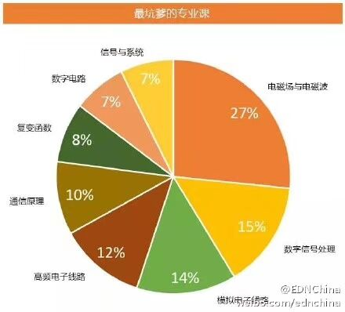

Slide 51
第二部分
均衡技术
瑞克技术
交织编码技术
空时编码技术

Slide 52
均衡技术

Slide 53
抗色散原理
发送
滤波器
无线传播
信道
接收
滤波器
相加
H_{T}(f)
H_{C}(f)
噪声
H_{R}(f)
假定无线传播信道是没有色散的，则发送滤波器和接收滤波器应该满足奈奎斯特第一准则及匹配滤波准则。这时在AWGN信道上的误码性能可以最佳。
如果无线传播信道存在色散，则由发送滤波器和传播信道构成一个发送端的综合滤波器，就破坏了奈奎斯特第一准则及匹配滤波准则，使误码性能严重恶化。

Slide 54
抗色散原理（续）
理想信道的传输条件：
－ H_{C}(f) = 1，信道无色散
－ H_{T}(f) × H_{R}(f)= N ₁ (f)，收发滤波满足奈奎斯特第一准则
－ H_{T}(f) = H_{R}(f)，收发滤波满足匹配滤波准则
就有：

Slide 55
抗色散原理（续）
发送
滤波器
发送
均衡器
无线传播
信道
接收
滤波器
相加
H_{T}(f)
1/H_{C}(f)
H_{C}(f)
噪声
H_{R}(f)
采用发送均衡器的方法（也就是“预” 均衡）。令其频域响应为1/HC(f)，就可以完全抵销信道色散的影响。这时整个系统还是满足奈奎斯特第一准则及匹配滤波准则，在AWGN信道上的误码性能可以最佳。
但是在无线传播场合，信道特性是时变的，无法在发送端完全准确预测信道的传递响应，因而就无法在发送端构建一个有效的均衡器来抵销信道色散的影响。

Slide 56
抗色散原理（续）
发送
滤波器
无线传播
信道
接收
均衡器
接收
滤波器
相加
H_{T}(f)
H_{C}(f)
噪声
1/H_{C}(f)
H_{R}(f)
采用接收均衡器的方法。令其频域响应为1/H_{C}(f)，就可以完全抵销信道色散的影响。这时整个系统只满足奈奎斯特第一准则，但不满足匹配滤波准则，因而在AWGN信道上的误码性能就不是最佳的。——实际上，这个时候存在“等效滤波后的色噪声！”
但是在无线传播场合，这是抗色散的一种常用方法，能够取得较好的效果。

Slide 57
均衡原理（续）
均衡效果
匹配滤波界

Slide 58
抗色散原理（续）
有色散信道的最佳接收机
输入数据
发送
滤波器
无线色散
信道
匹配
滤波器
抽样
最大似然估计
（维特比算法）
输出数据
相加
噪声
时钟

Slide 59
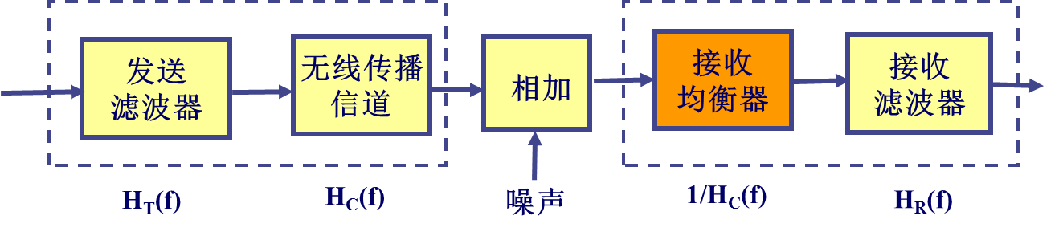
抗色散原理（续）
有色散信道的最佳接收机
匹配滤波器用来动态跟踪发送滤波器和色散信道的综合响应，使之匹配。——要做到“最优”，也需要动态匹配！
最大似然估计用来消除码间干扰。——指数增长
但是，即使在采用维特比算法的情况下，最大似然估计还是十分复杂。为了抵销色散的影响，早期的无线通信系统还是采用接收均衡器的方法。

Slide 60
均衡原理
均衡器分类
频域均衡器，时域均衡器；
线性均衡器，非线性均衡器；
固定均衡器，自适应均衡器。
均衡器实现方法
中频均衡器；
基带均衡器。

Slide 61
均衡原理（续）
均衡器频域表达：
信道时域响应f(t)，均衡器时域响应h_{eq}(t)，希望均衡后的信道响应为：
g(t)=f*(t)⊗h_{eq}(t)= δ(t)
就有： H_{eq}(f)F*(-f)=1
H_{eq}(f)为均衡器频域响应，F(f)为信道频域响应。
均衡器是传输信道的逆滤波器；
由于传输信道的时变性，均衡器必需是参数可变的自适应均衡器；
均衡器的效果是补偿信道的频率选择性，使衰落趋于平坦、相位趋于线性。均衡器不能抵销平衰落。

Slide 62
频域均衡器
频域均衡器：老的传统接收机一般在中频上实现；
发展到现在，频域均衡已经广泛用于LTE等宽带系统基带！
举例：中频幅度倾斜均衡器
中频输入
中频输出
幅度倾斜
校正网络
f₁
f₂
检波
检波
差分放大器

Slide 63
频域均衡器（续）
功率
f
f₁
f₂
幅度倾斜均衡器工作示意图

Slide 64
时域均衡器（1）：线性均衡器
横向滤波均衡器
适用于衰落深度不是很大的情况。均衡器对深衰落的频谱及邻近频谱产生很大增益，从而增加噪声。
结构简单。
本质上，就是基带FIR滤波器构建等效信道相应的“反滤波器”——信号与系统中的echo消除！
根据优化准则的不同，还可以分为：
直接迫零ZF、最小均方误差MMSE准则等。。。

Slide 65
时域均衡器（1）：线性均衡器（续）
T
T
T
T
C₁
C₂
C₃
C_{N}
Σ
横向滤波均衡器原理框图

Slide 66
时域均衡器（2）：非线性均衡器
适用于衰落深度很大的情况。但算法相对复杂，且稳定性差和收敛时间长。
判决反馈均衡器（DFE）
最大似然符号检测（ML）
最大似然序列检测（MLSE）

Slide 67
时域均衡器（2）：非线性均衡器（续）
T
T
T
T
C₁
C₂
C₃
C_{N}
Σ
判决
D
D
D
C₁’
C₂’
C₃’
Σ
Σ
判决反馈均衡器原理框图

Slide 68
均衡器算法分类
迫零算法
最小均方算法
递归最小二乘算法
其它算法

Slide 69
迫零算法
调整抽头系数，使信道和均衡器综合输出响应完全消除码间串扰，即除中心点外，其它抽样点的数值全部为0。
特点：简单，均衡效果较好。
缺点：没有考虑噪声的影响，在深衰落的频率点处，会出现很大的噪声增益。
因此，在传统无线系统中，不太适用于在无线信道。（为什么OFDM可以？ 嘿嘿）

Slide 70
最小均方算法
调整抽头系数，使信道和均衡器综合输出的期望值和实际值之间的均方误差最小。
特点：是一种最简单的均衡算法。算法的稳定性好。
缺点：收敛速度不高，均衡能力有限。
在无线中适用于较慢的、不太深的衰落。
启发——“噪声与干扰”的折中效果，普适性好！

Slide 71
递归最小二乘算法RLS
递归式地——调整抽头系数，使信道和均衡器综合输出的累计平方误差最小。
特点：收敛速度快，跟踪性能好。
缺点：算法较复杂，还要较好的考虑稳定性问题。（平方复杂度。。。）
在无线中适用于快衰落信道。
其他类似的：LMS, I-RLS, Kalman…
其他经典的均衡算法，可参考Simon Heykins的“自适应滤波器”

Slide 72
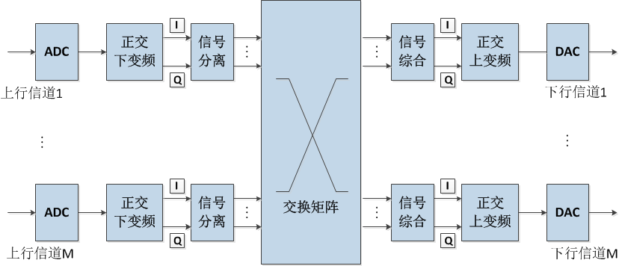
信道化器
关键技术1：
高分辨率信号分析与综合技术
关键技术2：
高速、大规模子信道交换技术

Slide 73
中频/基带频域均衡(预均衡)实例
输入信号中心频点：76.8MHz 带宽：128.4MHz
下变频76.8MHz
滤波器通带：65MHz
DA上变频：153.6MHz
通带内的输出信号所在占频带：89.4MHz（153.6-64.2）—217.8MHz （153.6+64.2）
通带内的输入信号所占频带：12.6MHz(76.8-64.2)—141MHz(76.8+64.2)

Slide 74
中频/基带频域均衡(预均衡)实例
33阶FIR滤波器-实现“中频” （预失真）处理！

Slide 75
瑞克技术

Slide 76
什么叫瑞克（Rake）技术
抗多径技术的回顾：
－时域均衡适合于信号不可分离多径的场合，在接收端解决符号间干扰问题。
－一般分集适合于能建立多个相互独立的支路，在接收端进行最佳合并。
－瑞克技术既不同于均衡，也不同于分集，它由多径分离和多径合并两部分组成。
瑞克的概念是由R.Price和P.E.Green在1958年的文章“多径信道中的一种通信技术”中提出来的。他们提出了在短波频段设计的设备应用瑞克概念的实现方法。
Rake的中文意思是：耙子，表明瑞克接收的过程相当于用一个钉耙将各个多径信号“耙”出来，然后加以收集。

Slide 77
多径信号的分离
利用宽带扩频信号的相关性理论，将连续多径效应产生的时延功率谱分离成几条离散的路径。
扩频码自相关特性！
P(τ)
第2指
第1指
第3指
第4指
第5指
t
t_{c}

Slide 78
多径信号的分离（续）：相关运算
要分离多径，必须采用扩频。考虑一个被码片周期为t_{C}的PN码C(t)调制的扩频信号：
此信号的自相关函数为：
其中R_{c}(τ)为PN序列的自相关函数，在基本波形
是方波的情况下，具有以下形式：
R_{c}(τ)
R_{c}(0)
≈0
τ
-t_{C}
0
t_{C}

Slide 79
多径信号的分离（续）：单指相关
1
2
3
多径信号
4
5
6
7
t_{c}
t_{c}
本地码
相关器输出
2,3,4,5,6

Slide 80
多径信号的分离（续）：多指相关
1
2
多径信号
3
4
5
t_{c}
t_{c}
t_{c}
t_{c}
本地码1
本地码2
本地码3
相关器输出
1,2,3
2,3,4
4,5

Slide 81
多径信号的分离（续）
τ_{k-2}
τ_{k-1}
τ_{k}
=kt_{c}
τ_{k+1}
τ_{k+2}
τ_{n}
假设最大延时扩展为T_{m}，则可以分离出的多径数为：
L＝ T_{m} / t_{c}，相当于采用了L重分集。

Slide 82
多径信号的合并
在瑞克接收过程中，多径信号的合并方法和分集接收过程的方法相同。
可以分为：
（1）选择式合并
（2）最大增益合并
（3）最大比合并
在瑞克接收中一般采用最大比合并。

Slide 83
瑞克接收机构造（1）
先相关后合并
分
路
相关
α₁
合
并
接收信号
α₂
分集输出
相关
相关
α_{L}
PN序列
1 2 L

Slide 84
瑞克接收机构造（2）
先合并后相关
接收信号
1 2 L
α₁
α₂
α_{L}
PN序列
分集输出
合 并
相关

Slide 85
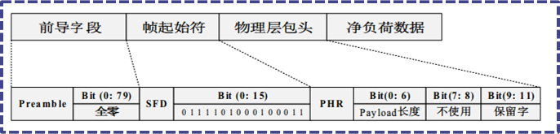
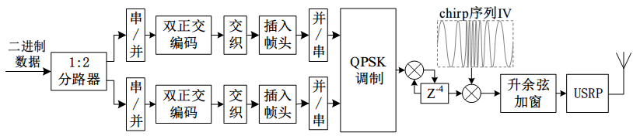
LoRa系统Chirp扩频原理：发射机架构
基于标准协议
四个扩频子序列组成
符号速率：1.33Msym/s
码片速率：32Mcp/s
扩频因子：24
关键技术
Notes:
那么首先，我将简要介绍LoRa收发系统的架构和关键技术。
我们看到的这个图是LoRa的发射机结构，基于相关的标准协议制定。
其帧结构分为四段，包括其中一段长为80比特的全零前导字段。
除了基本功能模块以外，其中最关键的就是Chirp扩频，也即线性扩频技术。
Chirp扩频序列由四个子序列构成，扩频因子达到24；
极大展宽了信号频谱，这也是LoRa低功耗远距离传输的关键技术。

Slide 86
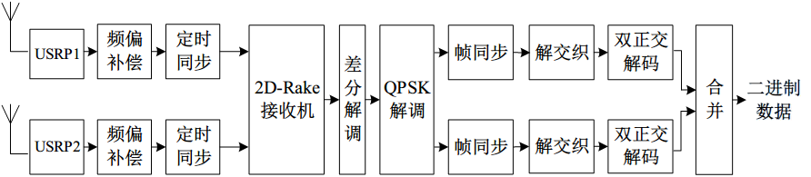
LoRa系统Chirp扩频接收机架构
重点研究
接收方案设计
基于NI软件无线电（SDR）实现以上收发系统
对低信噪比下的同步和分集关键技术进行突破
* 题目中的USRP即NI-SDR平台中的通用射频硬件。
Notes:
针对发射机的架构，我们首先设计了对应的接收方案。
可以看到，接收机基本上是发射机的一个“”逆过程“。
为了提高系统的性能，我们着重对定时同步和Rake分集两个重要环节进行研究；
接下来我将逐一介绍。

Slide 87
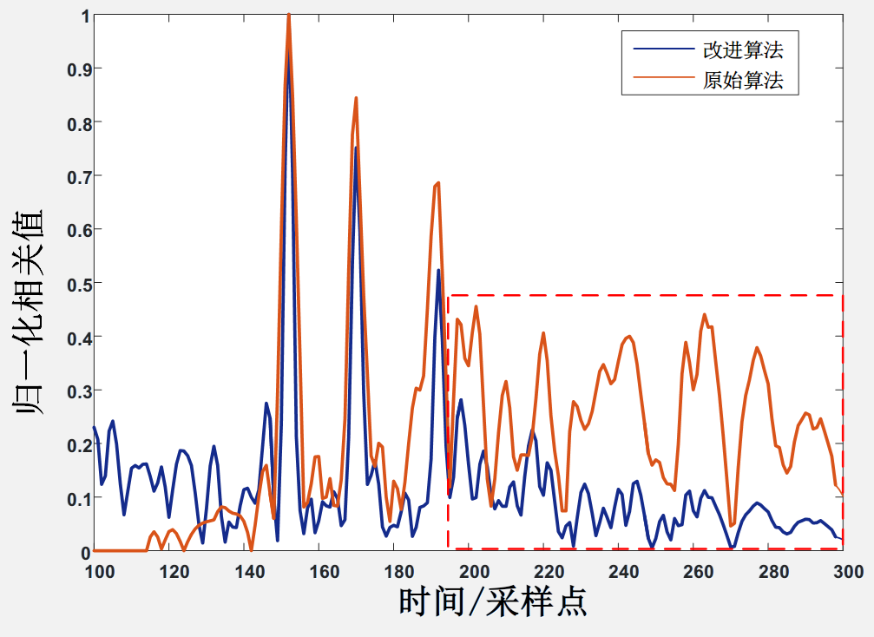
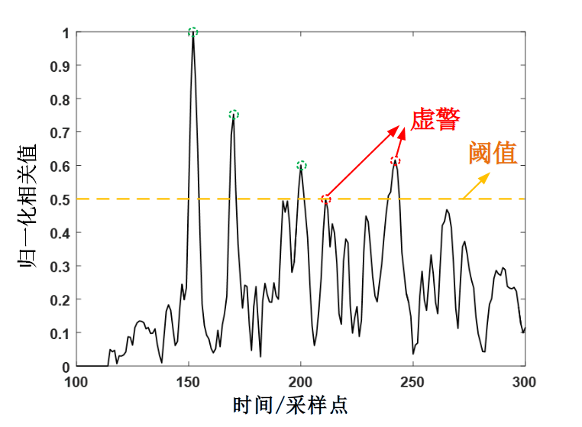
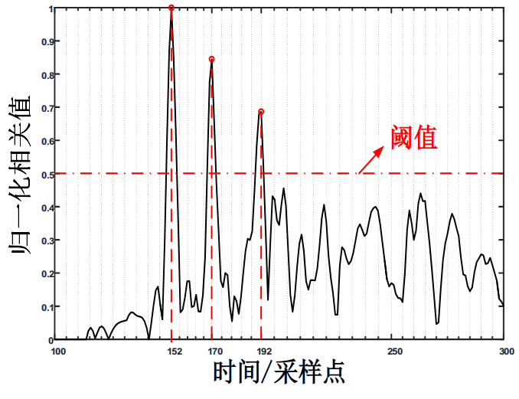
技术突破1：低信噪比准确同步/多径估计
Chirp信号具有脉冲压缩特性
采用相关检测完成同步/多径估计
帧结构具有特殊的前导字段
可将相关长度扩到整个Chirp序列
信噪比↓
改善子序列互扰严重、虚警概率高的问题
提高了同步/多径估计的准确率
Notes:
第一个方面是“低信噪比下的准确同步和多径估计”。
由于Chirp信号具有良好的脉冲压缩特性，本地和Chirp序列和收到的信号进行相关运算便会得到相关的脉冲尖峰；
如图中所示，当存在多径时就会有多个尖峰；
通过对脉冲的捕获就可以对信号或者多径进行定时同步。
然而，信噪比下降时该方法迅速恶化，出现非常多的干扰旁瓣，从而造成虚警。
因此，我们对该算法做了改进，利用帧结构中前导字段的特殊性，将相关长度从单个子序列扩长到整个Chirp序列。
图片是算法改进前后的对比，可以看到改进后的干扰旁瓣得到很好抑制，从而提高同步和多径估计的准确度。

Slide 88
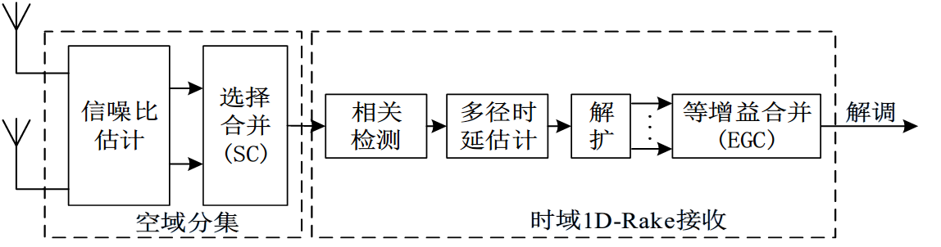
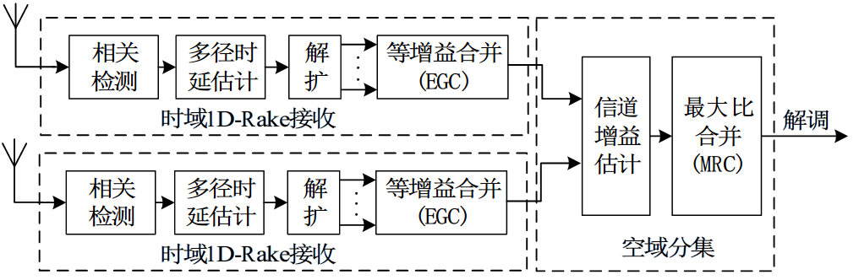
技术突破2：空时二维Rake接收分集方案
方案1：
衡量因子
方案2：
信道估计
* 选择合并(Select Combining, SC); 等增益合并(Equal Gain Combining, EGC); 最大比合并(Maximal Ratio Combining, MRC)
Notes:
除此之外，我们还提出了另外一个关键技术，即：空时二维Rake分集。
并且提出了两种具体的方案。
第一种方案首先对双天线收到的两路信号进行信噪比估计，根据衡量因子选择较好一路，并进一步在多径估计的基础上，对时域的多径分量进行等增益合并；
第二种方案则首先对两路信号都进行类似的EGC处理，然后分别进行信道衰减因子的估计，根据衰减比例进行最大化合并。
从而提高信噪比。

Slide 89
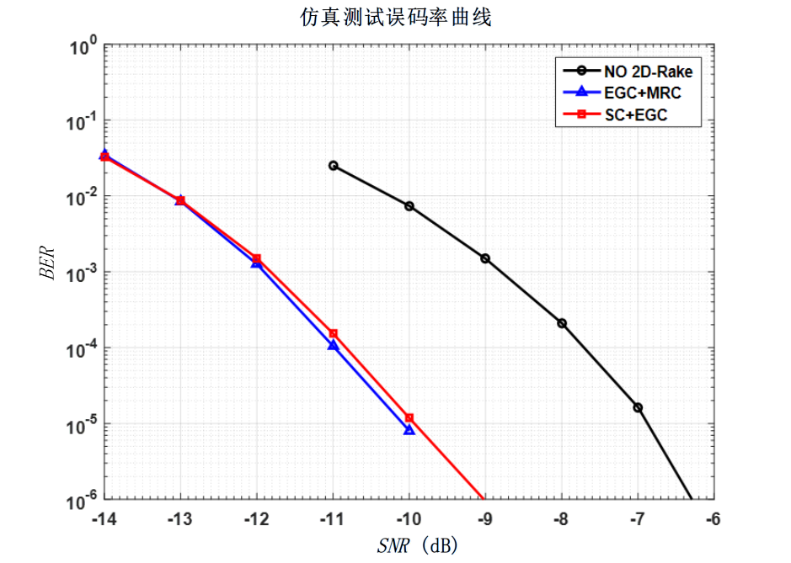
技术突破2：空时二维Rake接收分集方案
仿真参数(时延μs/相对幅值) ：
天线1：① 0.00/1.0; ② 312.50/0.68; ③ 625.00/0.41
天线2：① 0.00/0.8; ② 375.00/0.60; ③ 718.75/0.37
结论：
BER为10⁻⁵时，空时二维Rake接收机能获得约3dB的增益；
EGC+MRC方案性能略优于SC+EGC方案
3dB
Notes:
在此基础上，我们做了一些仿真测试。
实验结果标明，在误码率为10⁻⁵时，两种Rake接收机均能获得约3dB的增益；
并且，EGC+MRC方案略优于另外另外的SC+EGC方案。

Slide 90
交织编码技术

Slide 91
交织原理
T_{i}
T_{d}
发端信息
交织
突发误码区
分组输入
传输码流
分组输出
去交织
收端信息

Slide 92
交织原理（续）
将传输的码流截取长度为T_{d}的一段，进行时隙重组，只要T_{d}大于信道的相干时间，则在T_{d}内的每一个码元其幅度和相位在衰落过程中是相互独立的。这种通过重组时隙以获得时间分集的方法称为交织。
交织的总长度T_{i}称为交织深度。
交织一般和信道编码一起考虑。
交织对于移动通信克服快衰落及突发干扰有很好的效果。
联系WCDMA系统中TTI-传输时间间隔的概念。。。
美军MUOS系统改良WCDMA方式，扩展TTI从80ms到640ms，为什么？

Slide 93
交织实现：分组交织
输出至信道
来自信道输入
J列
J列
输出
输入
X₁ X₂ X₃
X₁ X₂ X₃ X₄ X_{J}
X_{J＋1}
X_{2J＋1}
X_{(I-1)J+1} X_{IJ}
X₁ X₂ X₃ X₄ X_{J}
X_{J＋1}
X_{2J＋1}
X_{(I-1)J+1} X_{IJ}
I行
I行
交织
去交织
按行写入，按列读出
按列写入，按行读出

Slide 94
交织实现：卷积交织
J
输入
2J
去信道
选择开关
选择开关
3J
(I-2)J
(I-1)J

Slide 95
交织实现：交织与编码组合
纠错编码
交织
无线信道
去交织
纠错译码

Slide 96
交织效果：对抗深度衰落
接收场强
R
深度衰落
持续时间

Slide 97
交织效果：对抗突发干扰
接收信号
突发干扰
接收码流
突发误码

Slide 98
空时编码技术

Slide 99
空时编码采用MIMO技术
MIMO可以被简单的定义为一个在发送端和接收端都采用多天线的链路系统。
好处：
－提高传输质量
技术：智能天线，空时码，等
提高传输速率
技术：BLAST

Slide 100
空时码用于抗衰落的一个例子 Alamouti码
这是一种空时分组码（STBC）
采用二个发送天线，一个接收天线
实际上是一种空间分集，可以从二个方面来说明这种分集方法的原理：
－发送端如何对信息符号进行编码并形成发送序列
－接收端如何对接收到的信号进行合成

Slide 101
Alamouti码实现方案
天线0
S₀, -S₁*
空
时
编
码
发
h₀
S₀
r₀, r₁
串/并
变
换
+
合并
S₁
发
n₀, n₁
h₁
h₀
h₁
S₁, S₀*
天线1
信道估计

Slide 102
序列的编码和发送
在一个符号周期，两根发射天线分别发送不同的信号，从天线0发送的信号记做S₀，从天线1发送的信号记做S₁
。在下一个信号周期，天线0发送－S₁* ，天线1发送S₀*
，这种编码方法称为空时分组码（STBC），编码的生成矩阵见表。
天线0
天线1
时刻 t
S₀
S₁
时刻 t+T
－S₁*
S₀*

Slide 103
序列的编码和发送（续）
信道可以分别用h₀(t)和h₁(t)表示，假设在相邻的两个符号周期内信道的衰落是常数，则有
则接收信号可以表示为

Slide 104
接收信号的合并
如图所示，合并单元接收信号和并输出两个信号：
将式展开后得到

Slide 105
Alamouti码的性能

Slide 106
作业 7
无线通信为了对抗信道衰落，经常采用分集接收、信道均衡及瑞克接收技术，试比较这三种技术的异同之处。

Slide 107
谢 谢！

